Slide 1
ДОЛГОСРОЧНЫЙ ПРОЕКТ В СТАРШЕЙ ГРУППЕ «ДЕЛЬФИНЧИКИ» «РУССКАЯ СТОРОНКА» .
Выполнила :
Емец М.Ф.
2023 год

Slide 2
АКТУАЛЬНОСТЬ
Важной частью нравственного воспитания является приобщение ребенка к культуре своего народа, поскольку раскрытие личности в ребенке полностью возможно только через включение его в культуру собственного народа. Приобщение детей к отеческому наследию воспитывает уважение, гордость за землю, на которой живешь. Для маленького ребенка Родина начинается с родного дома, улицы, на которой живет он и его семья, в семье начинает «расти» будущий гражданин своей страны.

Slide 3
ЦЕЛЬ
Воспитание духовно-нравственных качеств у дошкольников, на культурных традициях своего народа.

Slide 4
ЗАДАЧИ
1. Познакомить детей с предметами быта, постройками, интерьером, одеждой наших предков.
2. Расширить представления о народных традициях, обычаях, обрядах.
3. Создать условия для самостоятельного отражения полученных знаний, умений детьми.
4. Приобщить детей к общечеловеческим нравственным ценностям (гостеприимство, хлебосольство, трудолюбие).
5. Воспитывать чувство патриотизма и любви к Родине.
6. Привлечь родителей в воспитательный — образовательный процесс.

Slide 5
Ожидаемые результаты реализации проекта. 1. обеспечение эмоционального благополучия ребёнка и создания внутренних предпосылок для дальнейшего личностного развития; 2. пробуждение интереса к истории и культуре своей Родины, любви к родному краю; к культуре и быте предков. формирование чувств национального достоинства; 3. развитие социальных компетенций ребёнка в коллективе и в общении друг с другом;

Slide 6
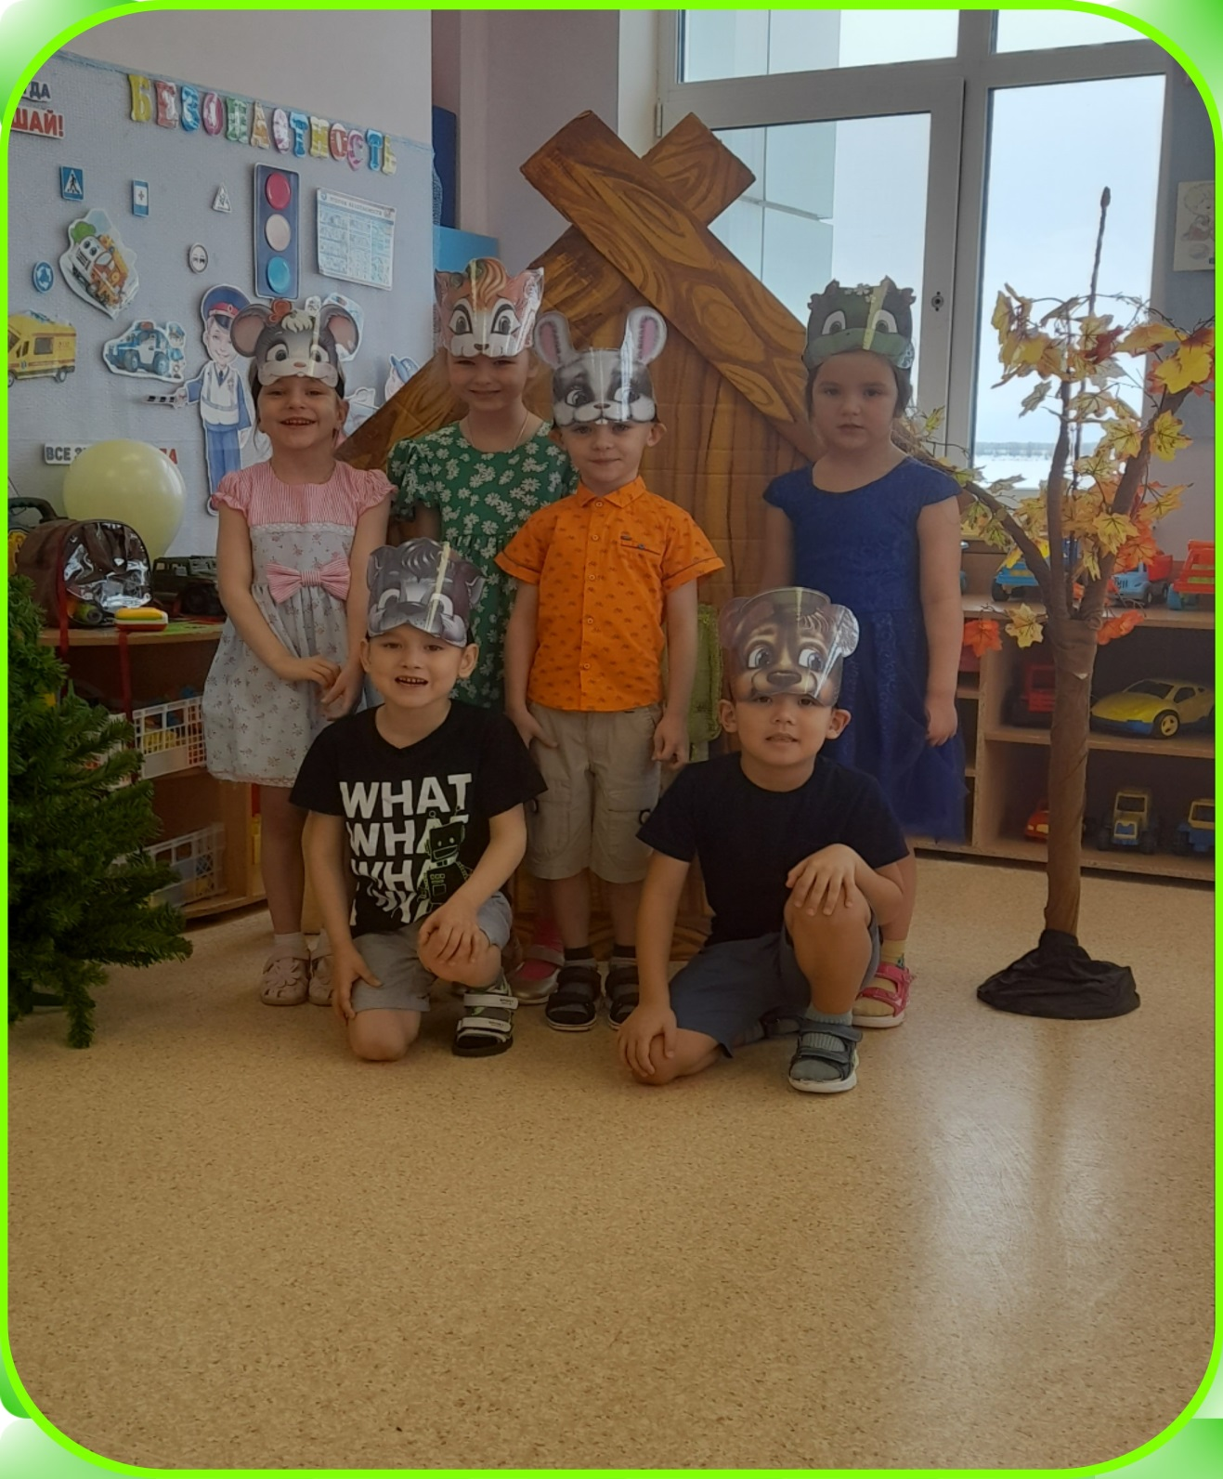

Slide 7
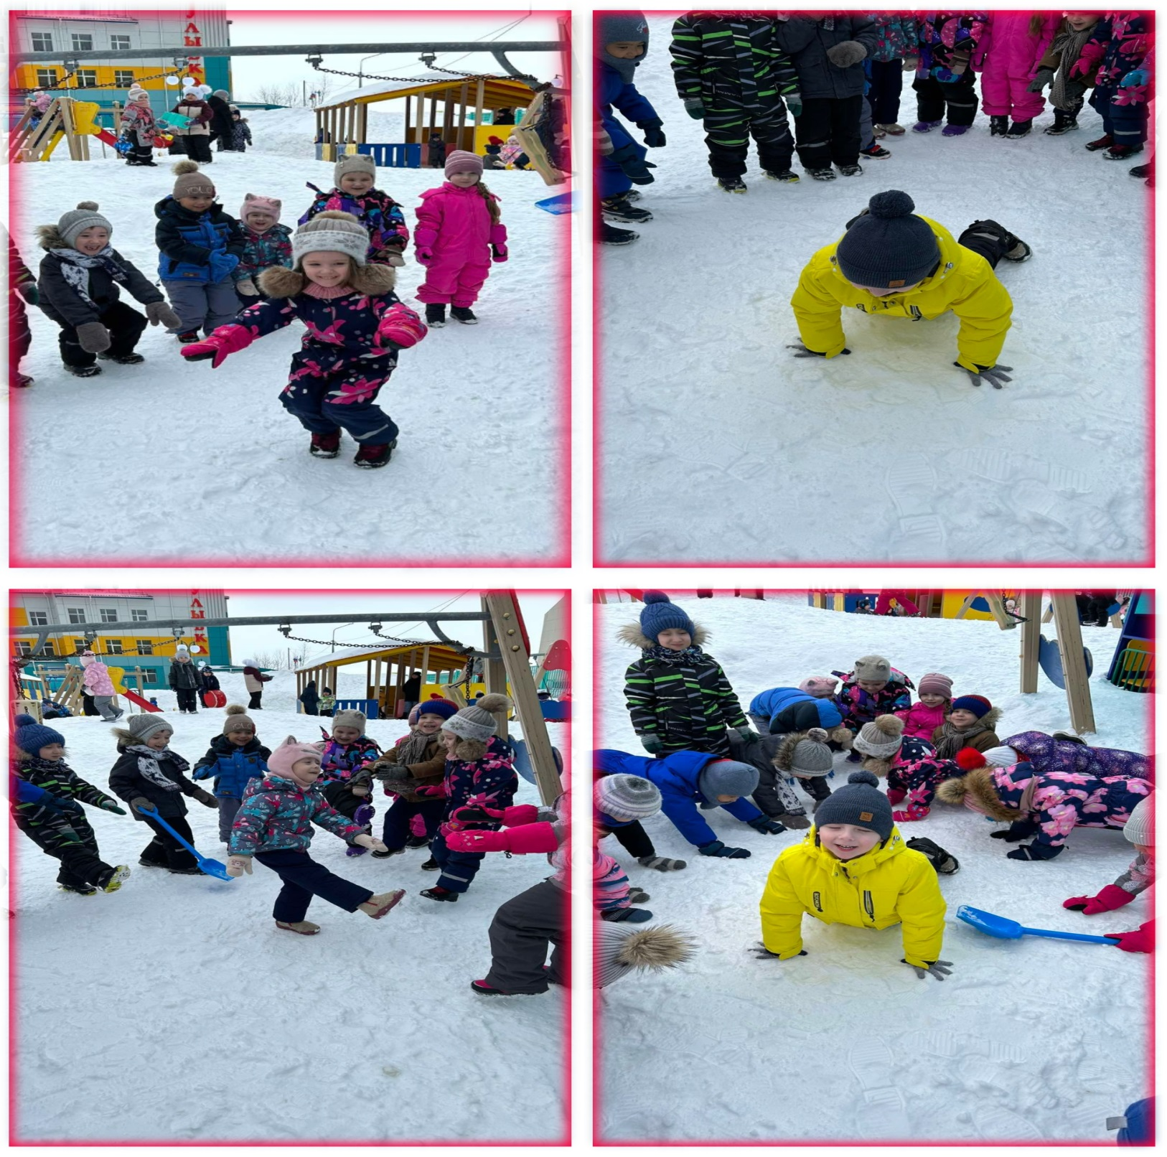

Slide 8
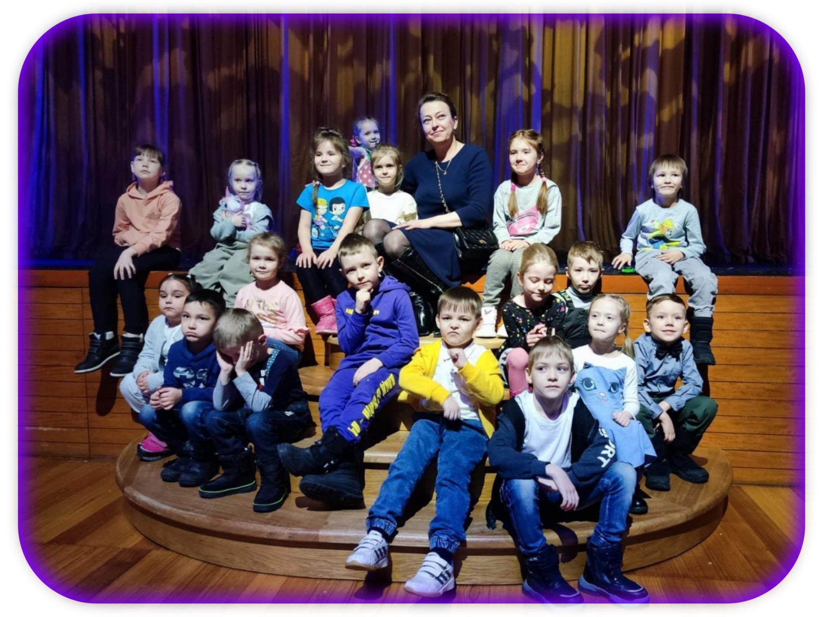

Slide 9
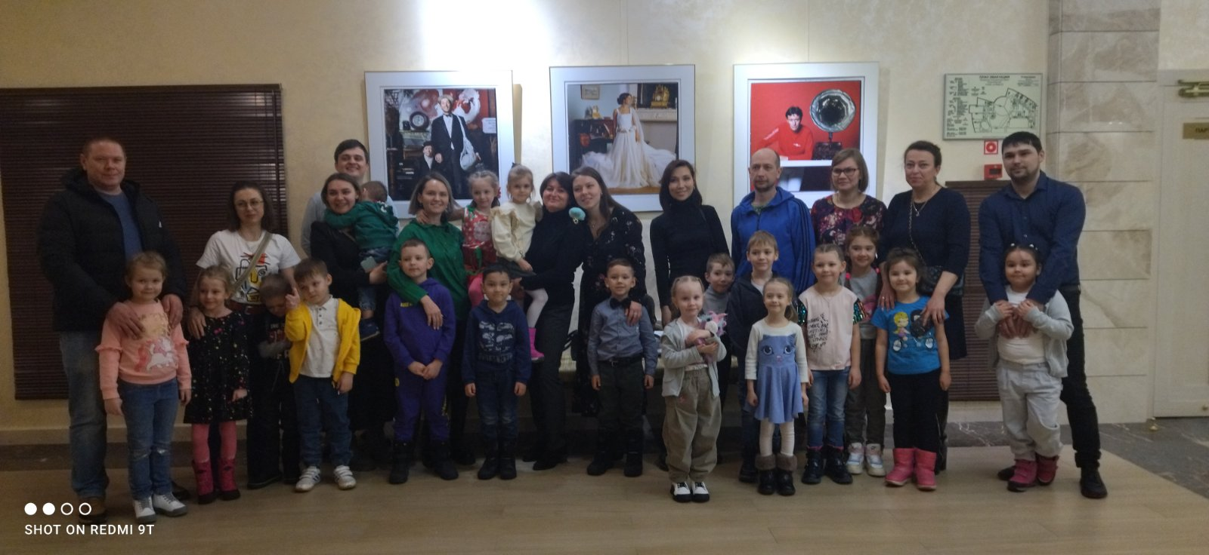

Slide 10
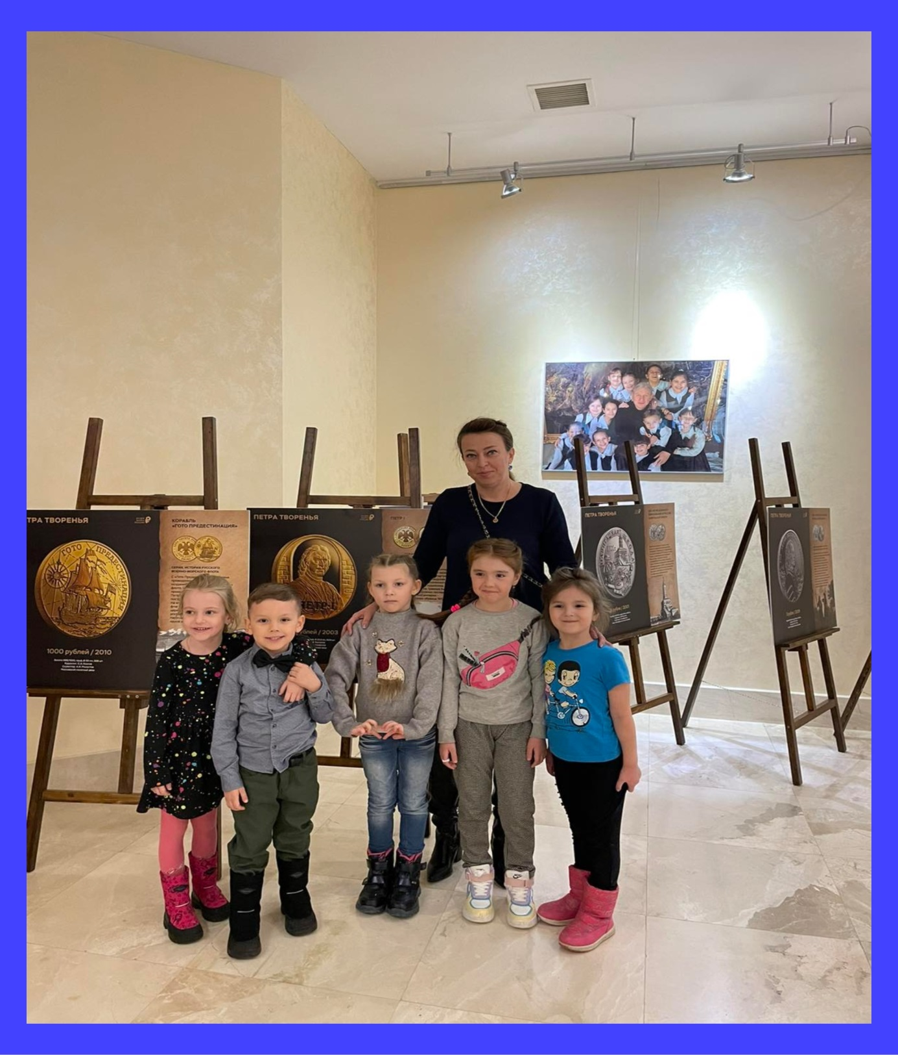

Slide 11
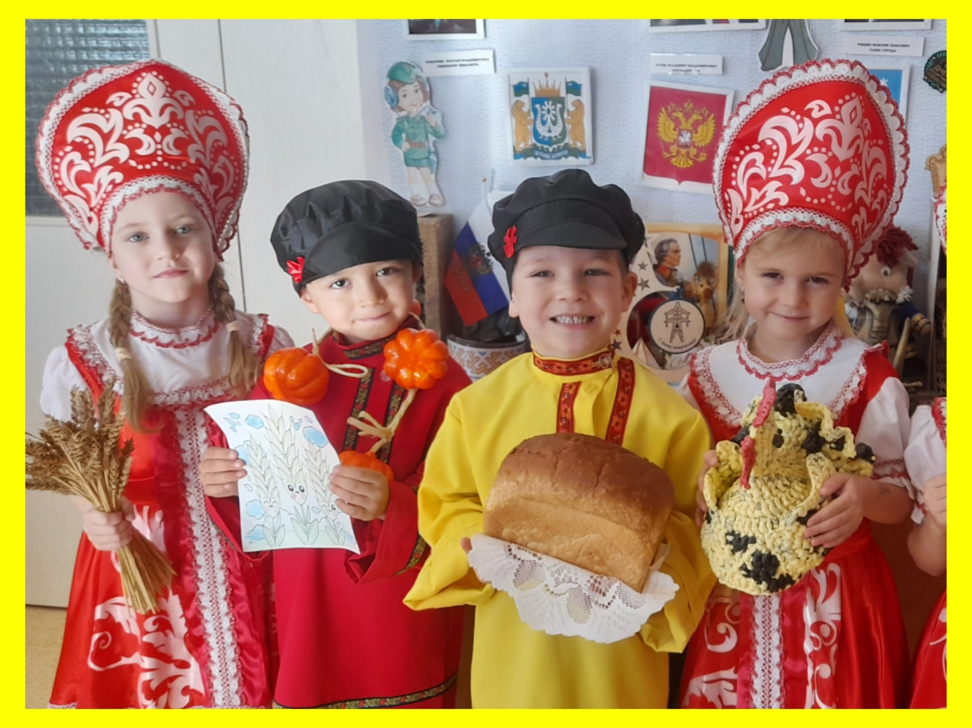

Slide 12
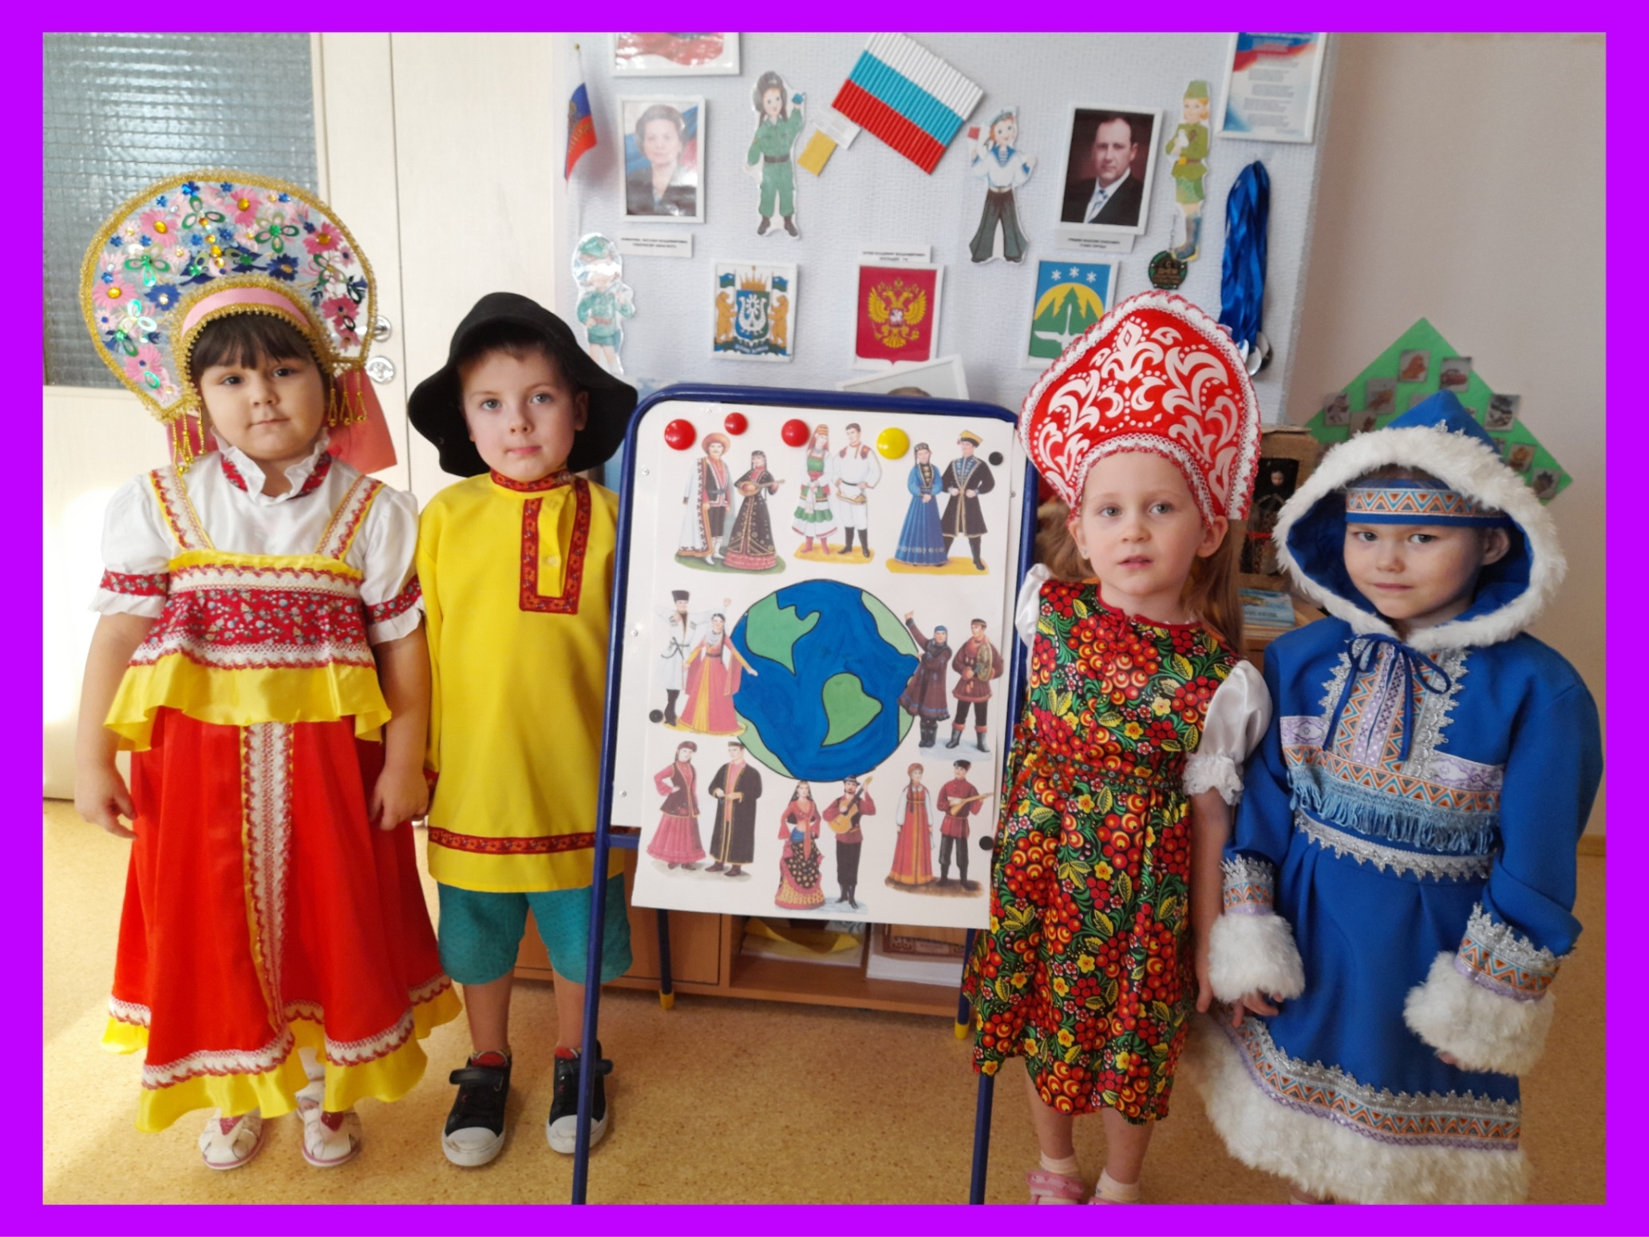

Slide 13
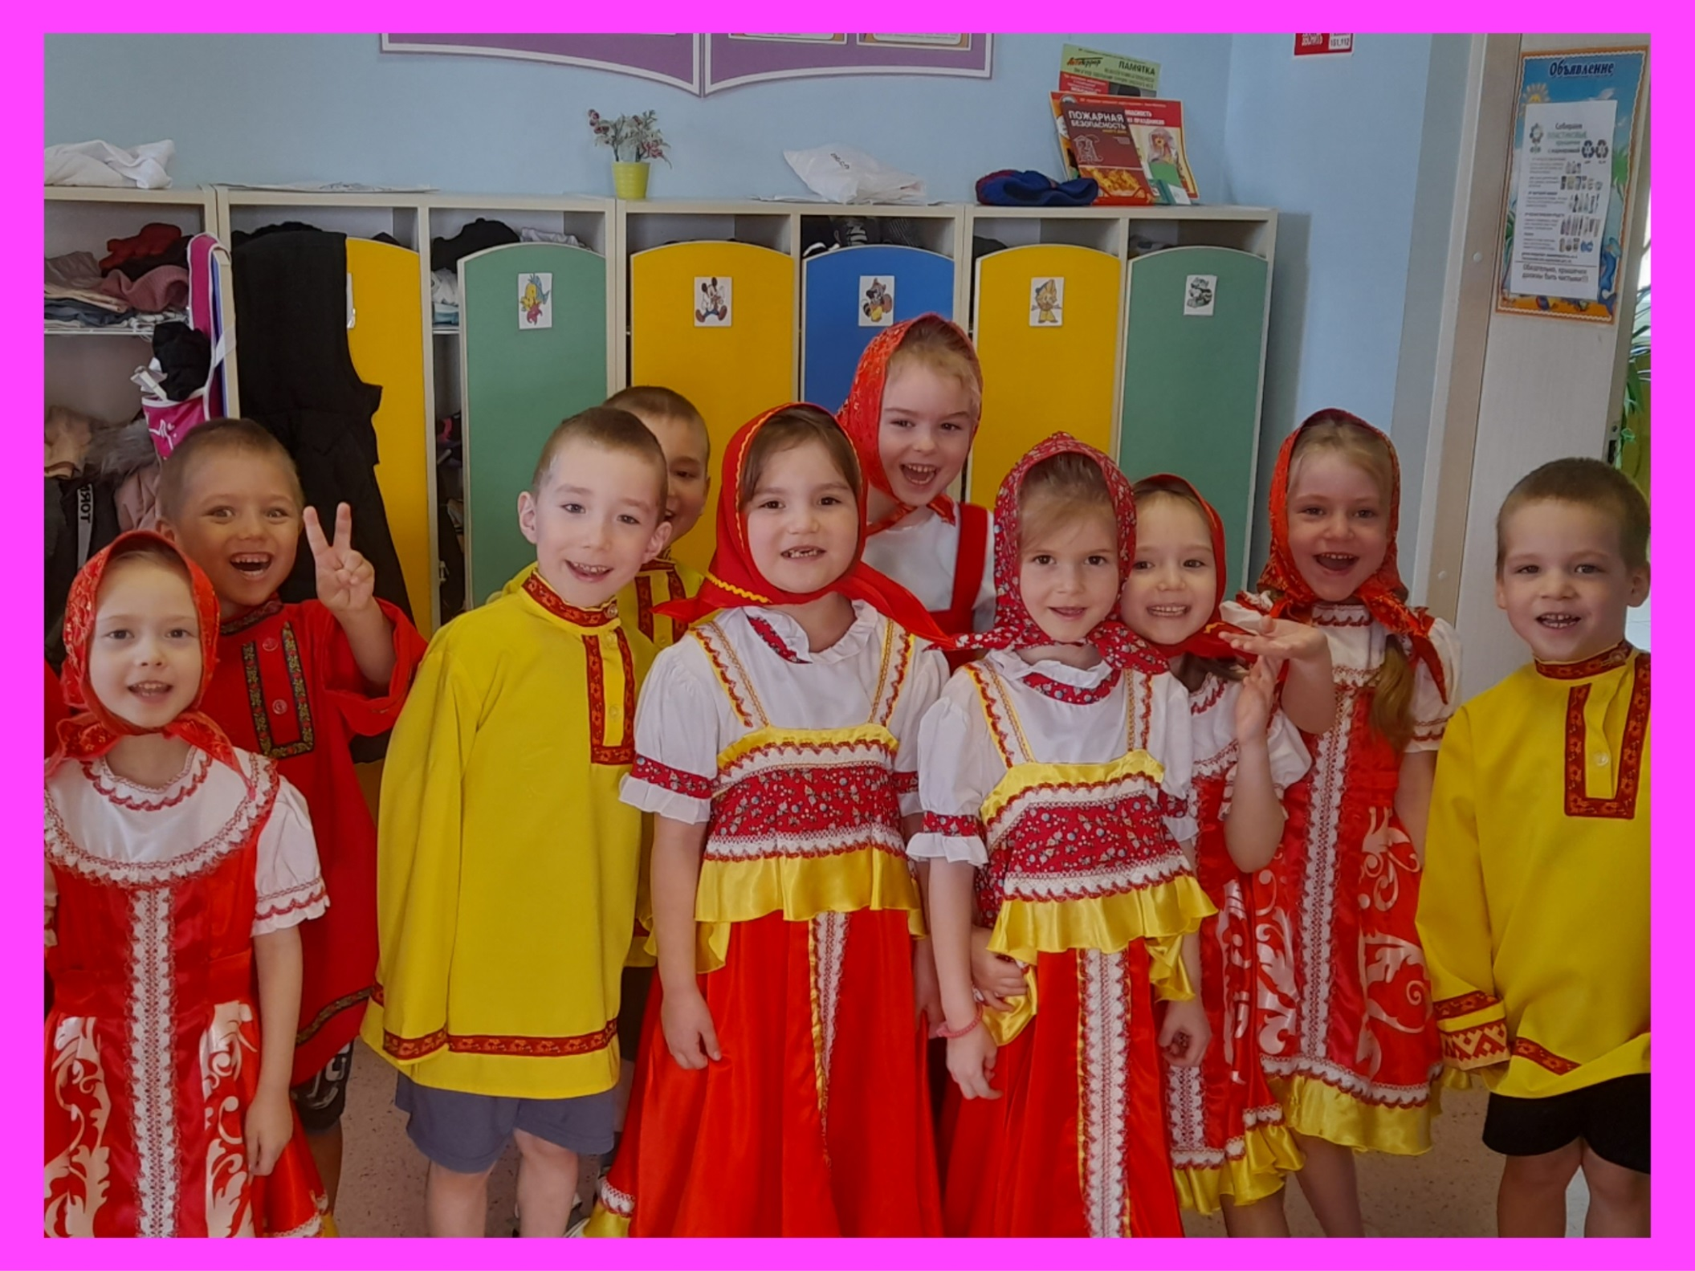

Slide 14
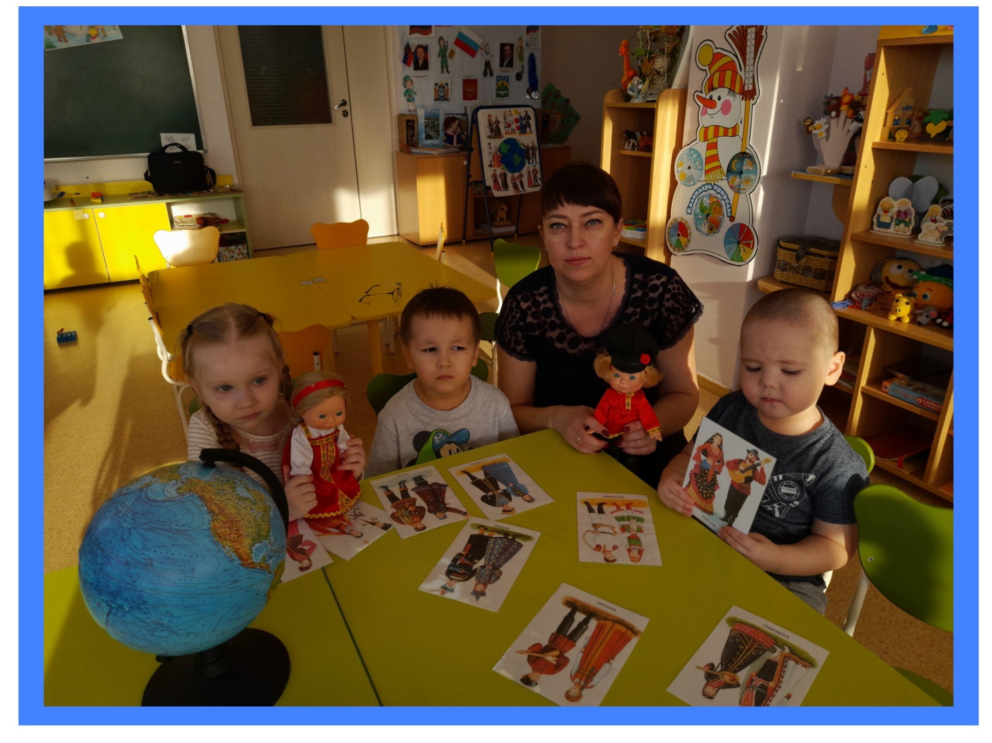

Slide 15
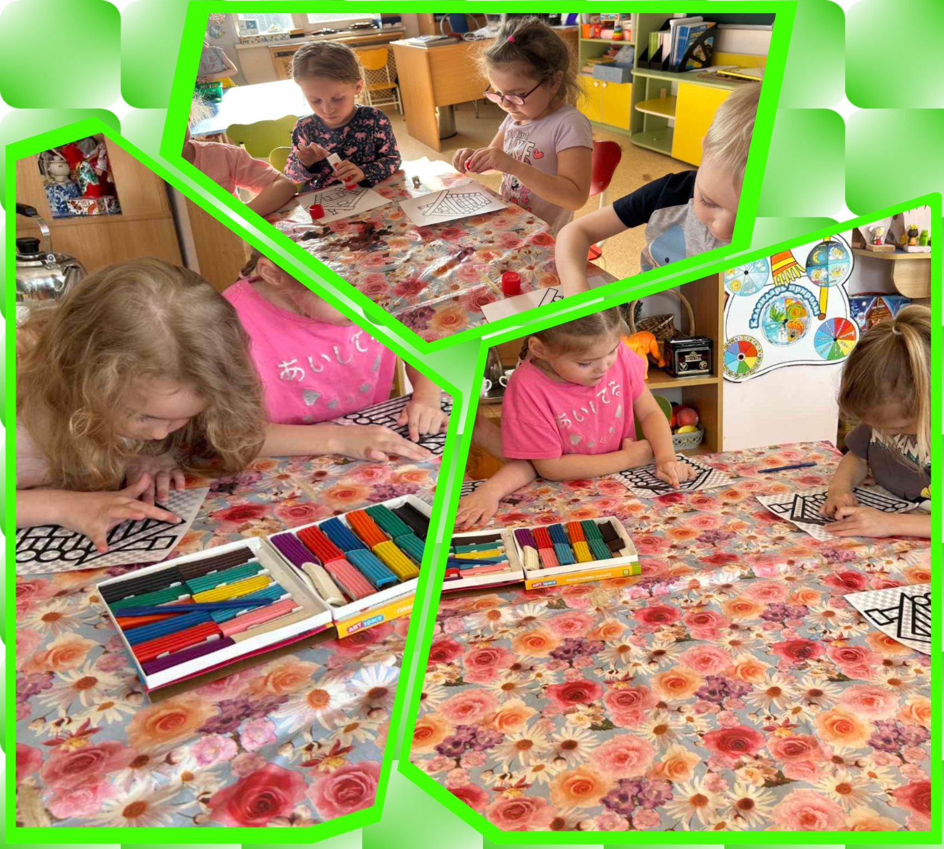

Slide 16
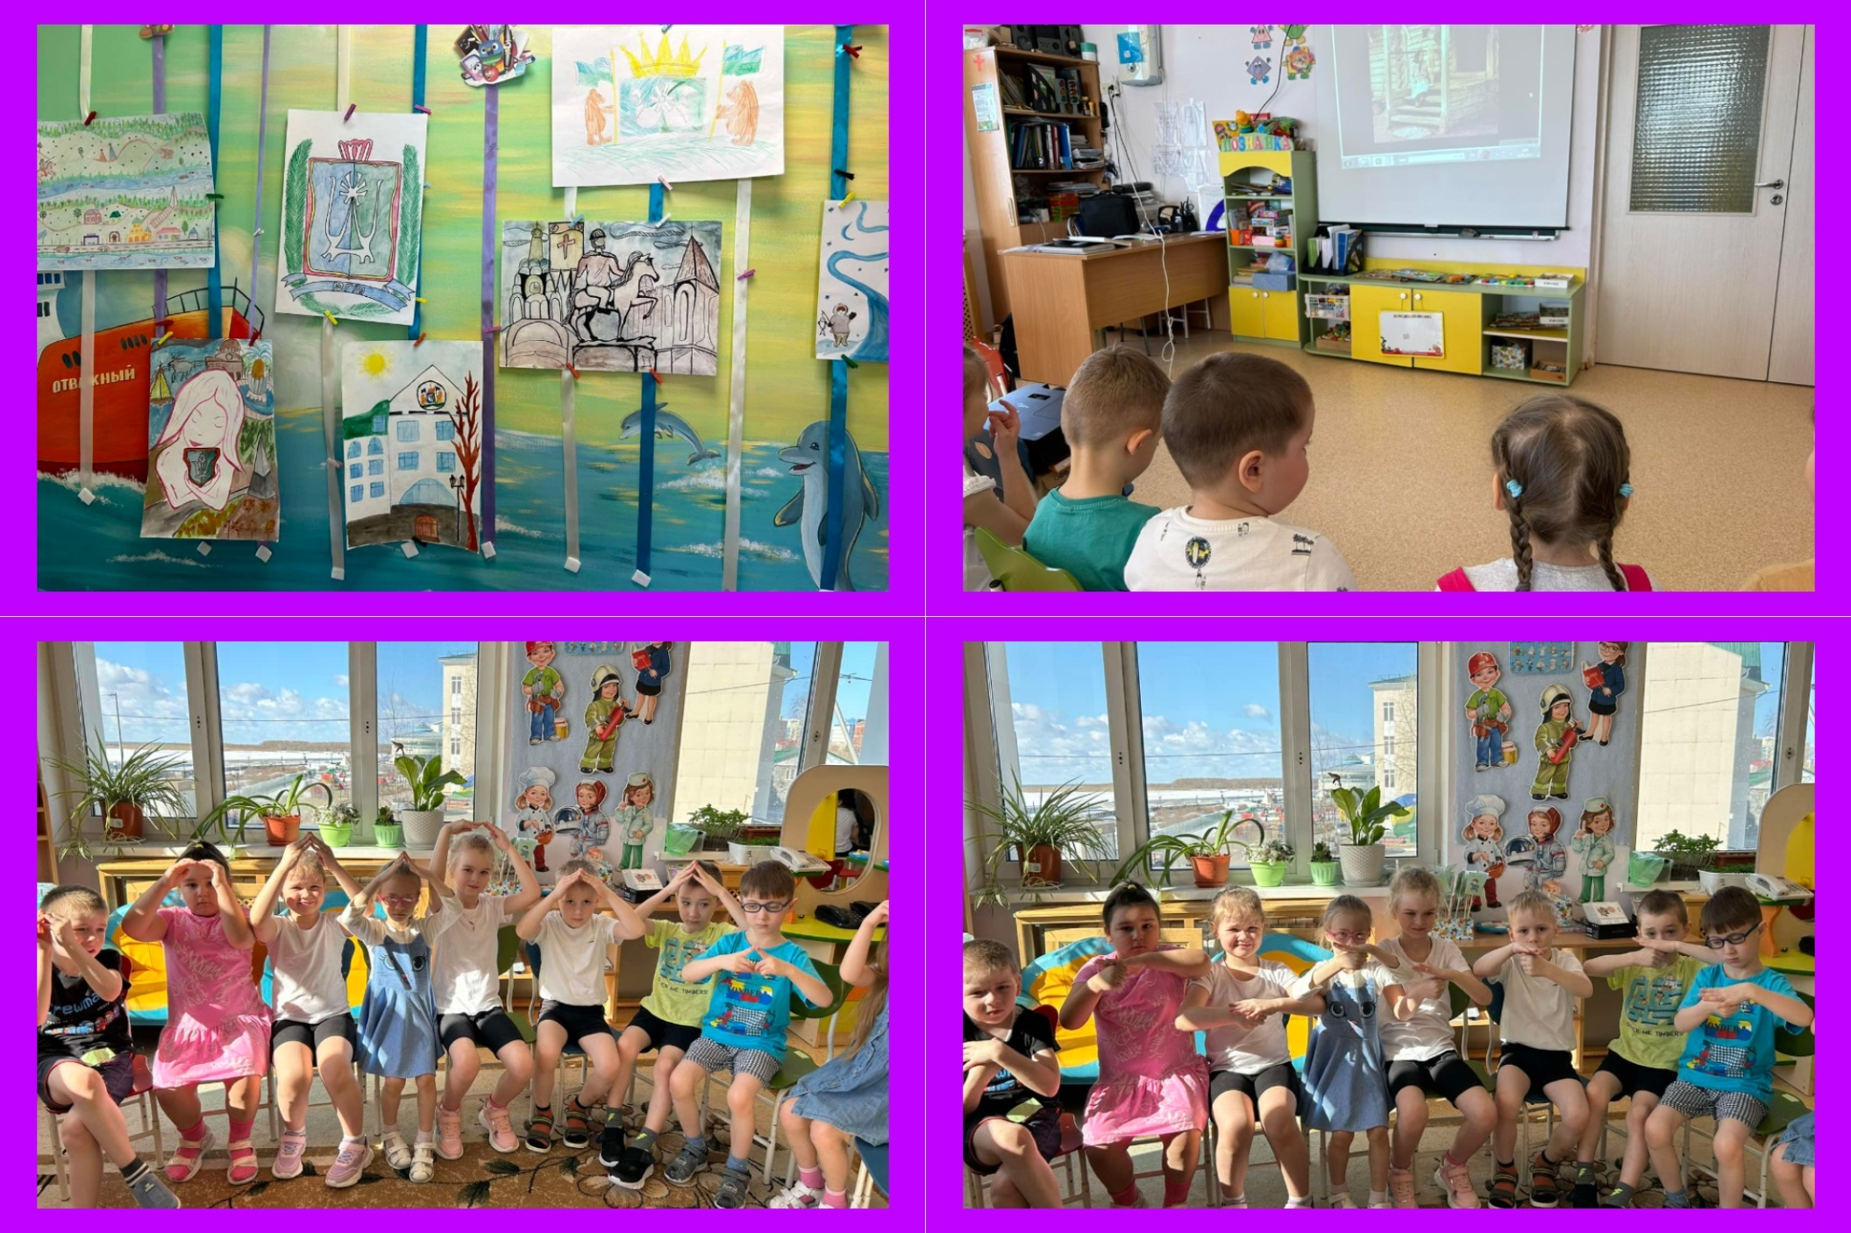

Slide 17
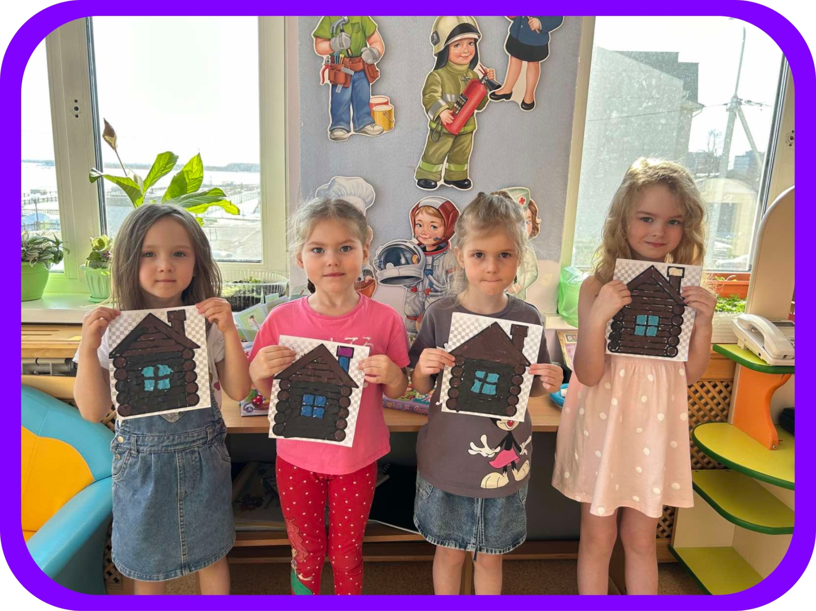

Slide 18
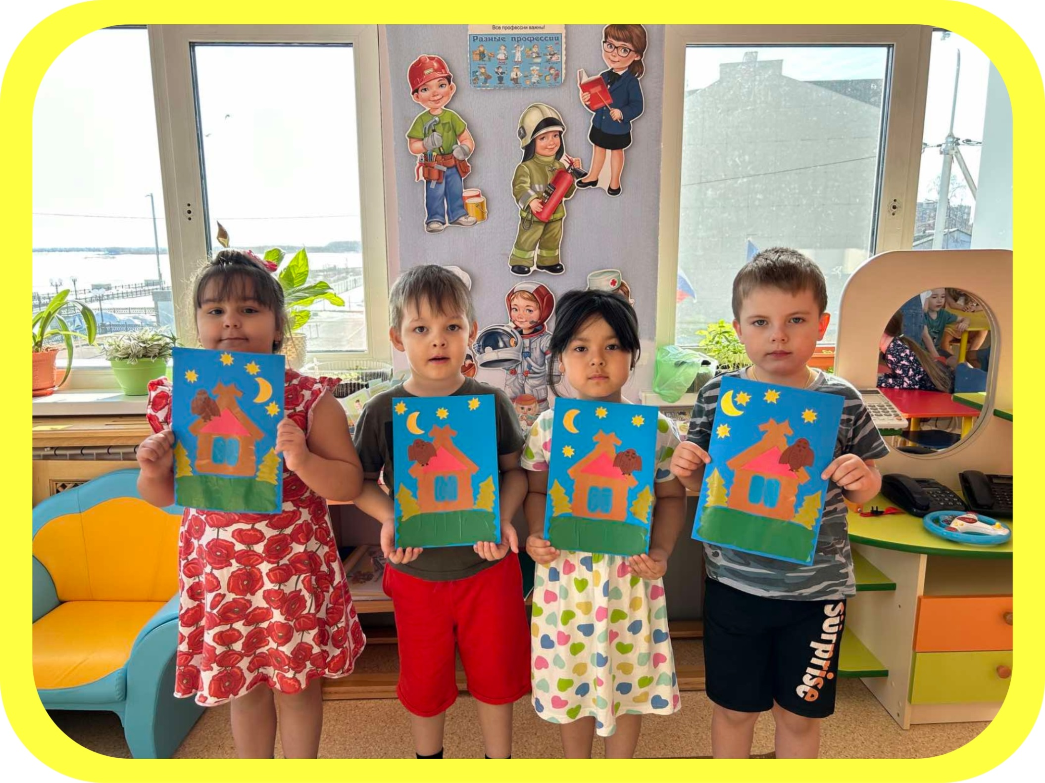

Slide 19
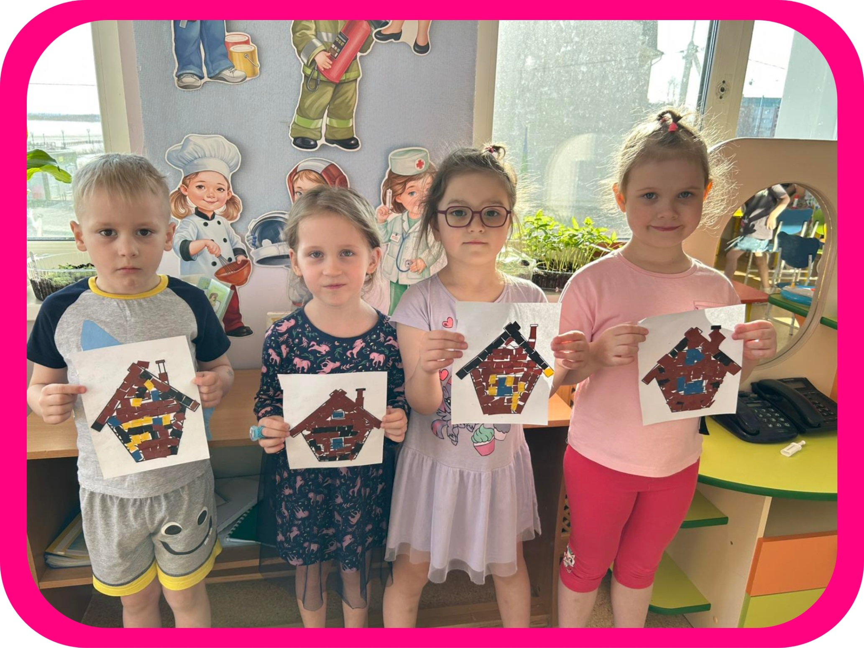

Slide 20
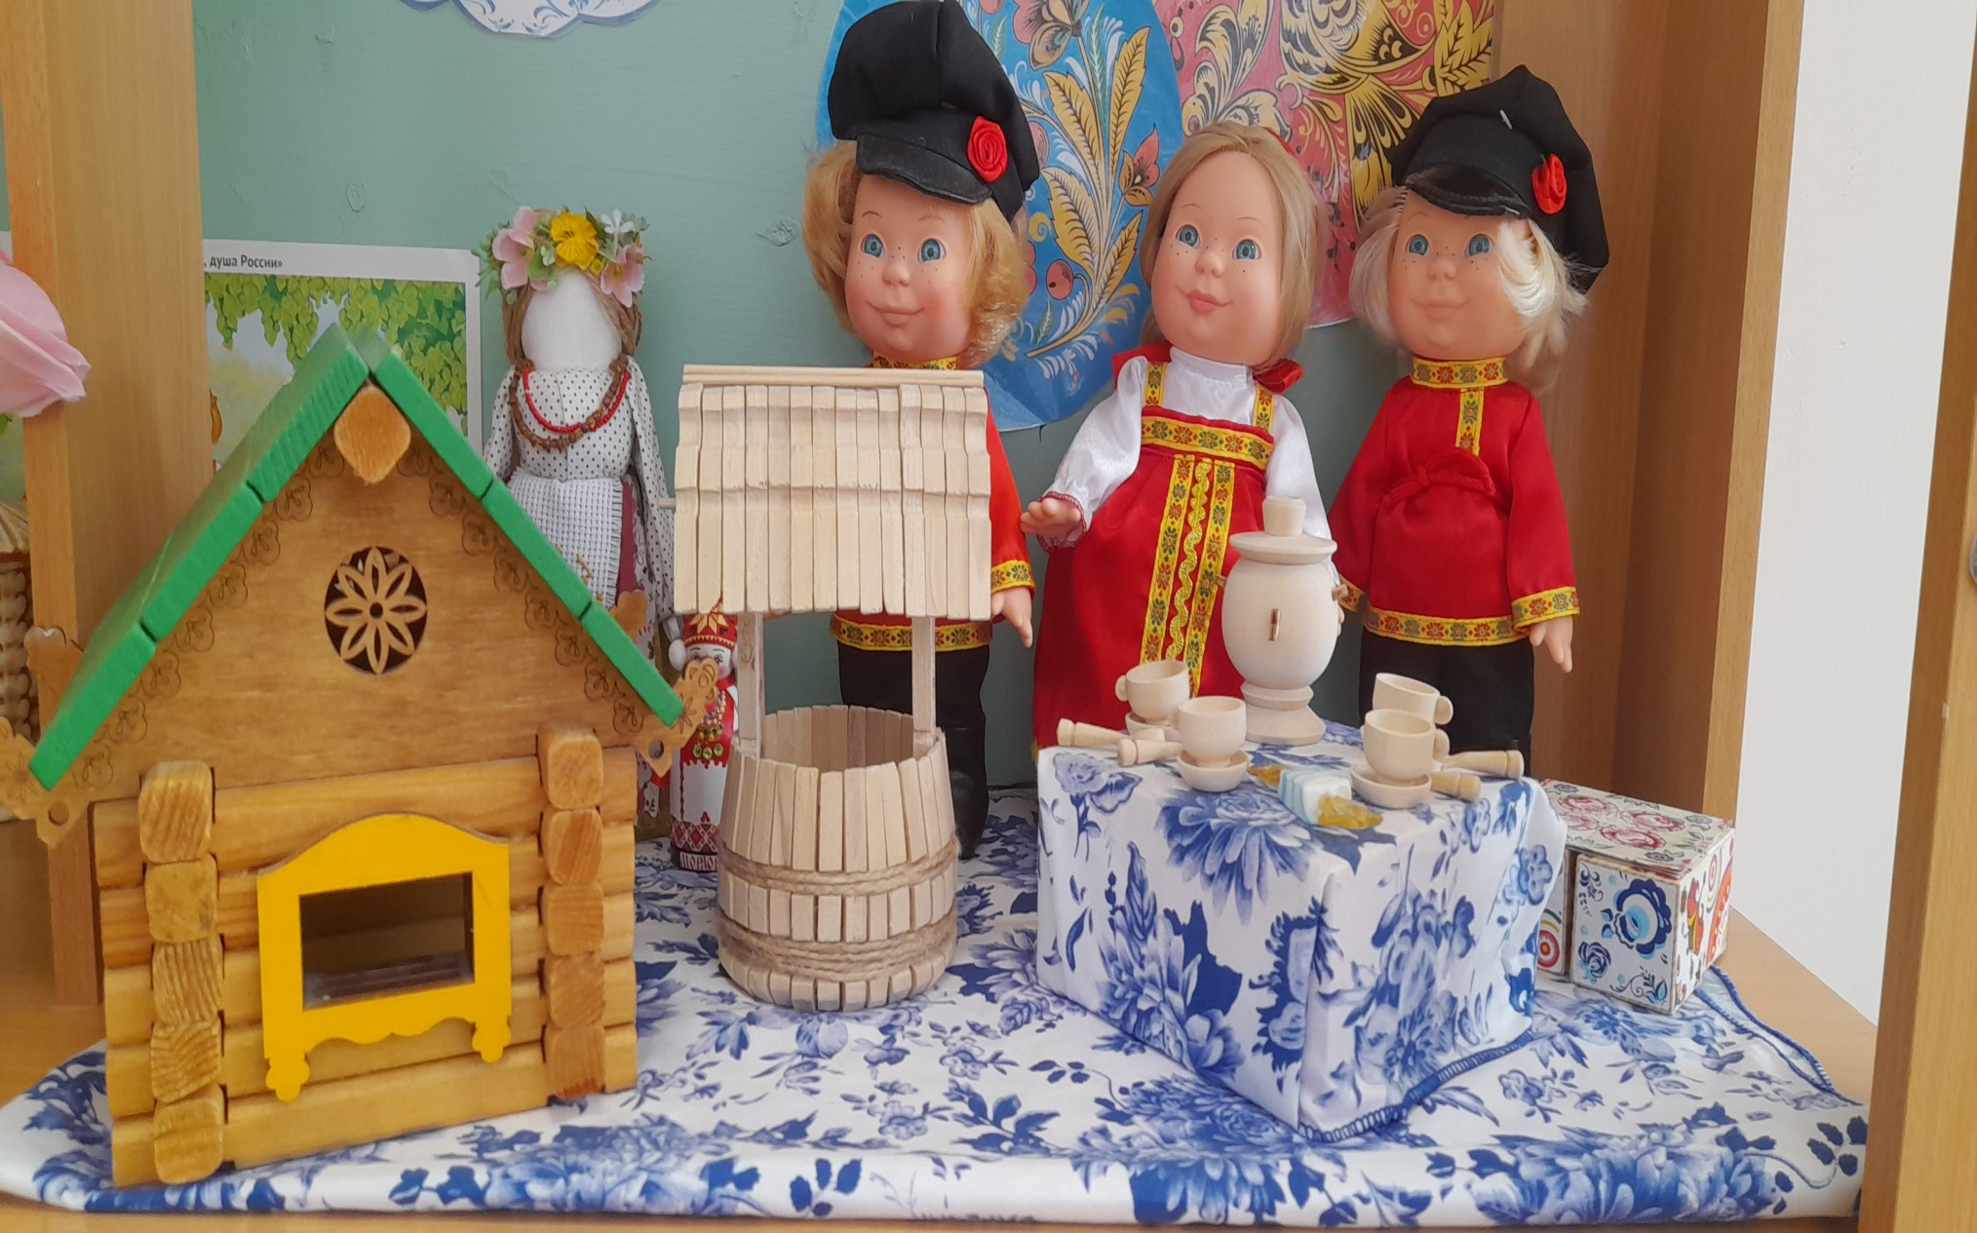

Slide 21
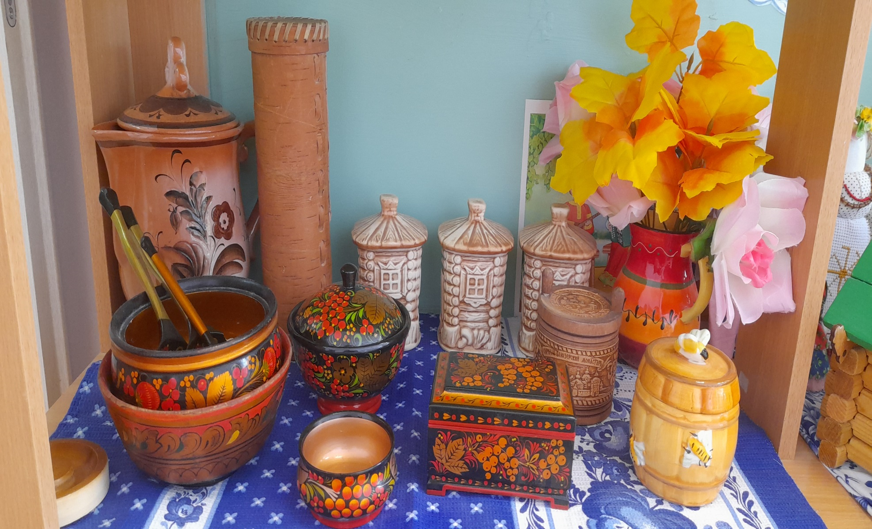

Slide 22
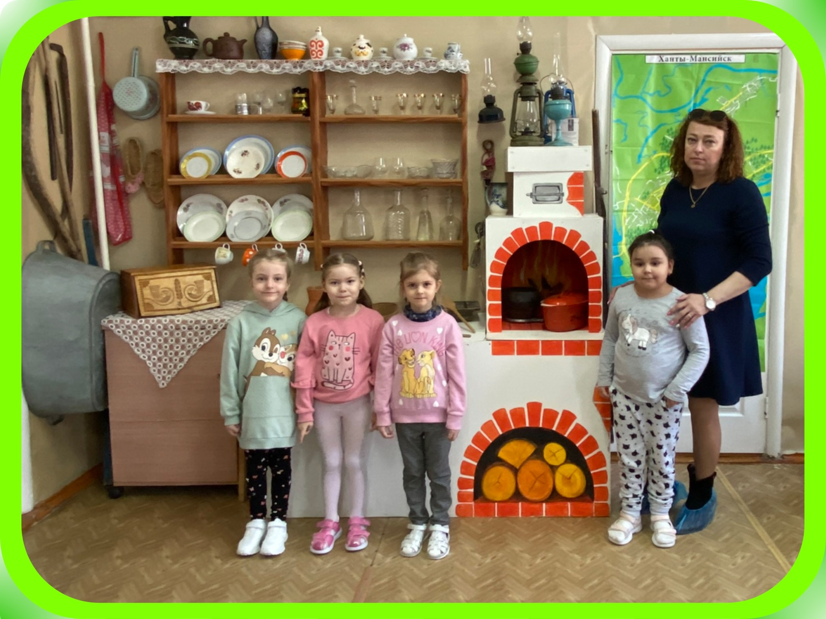

Slide 23
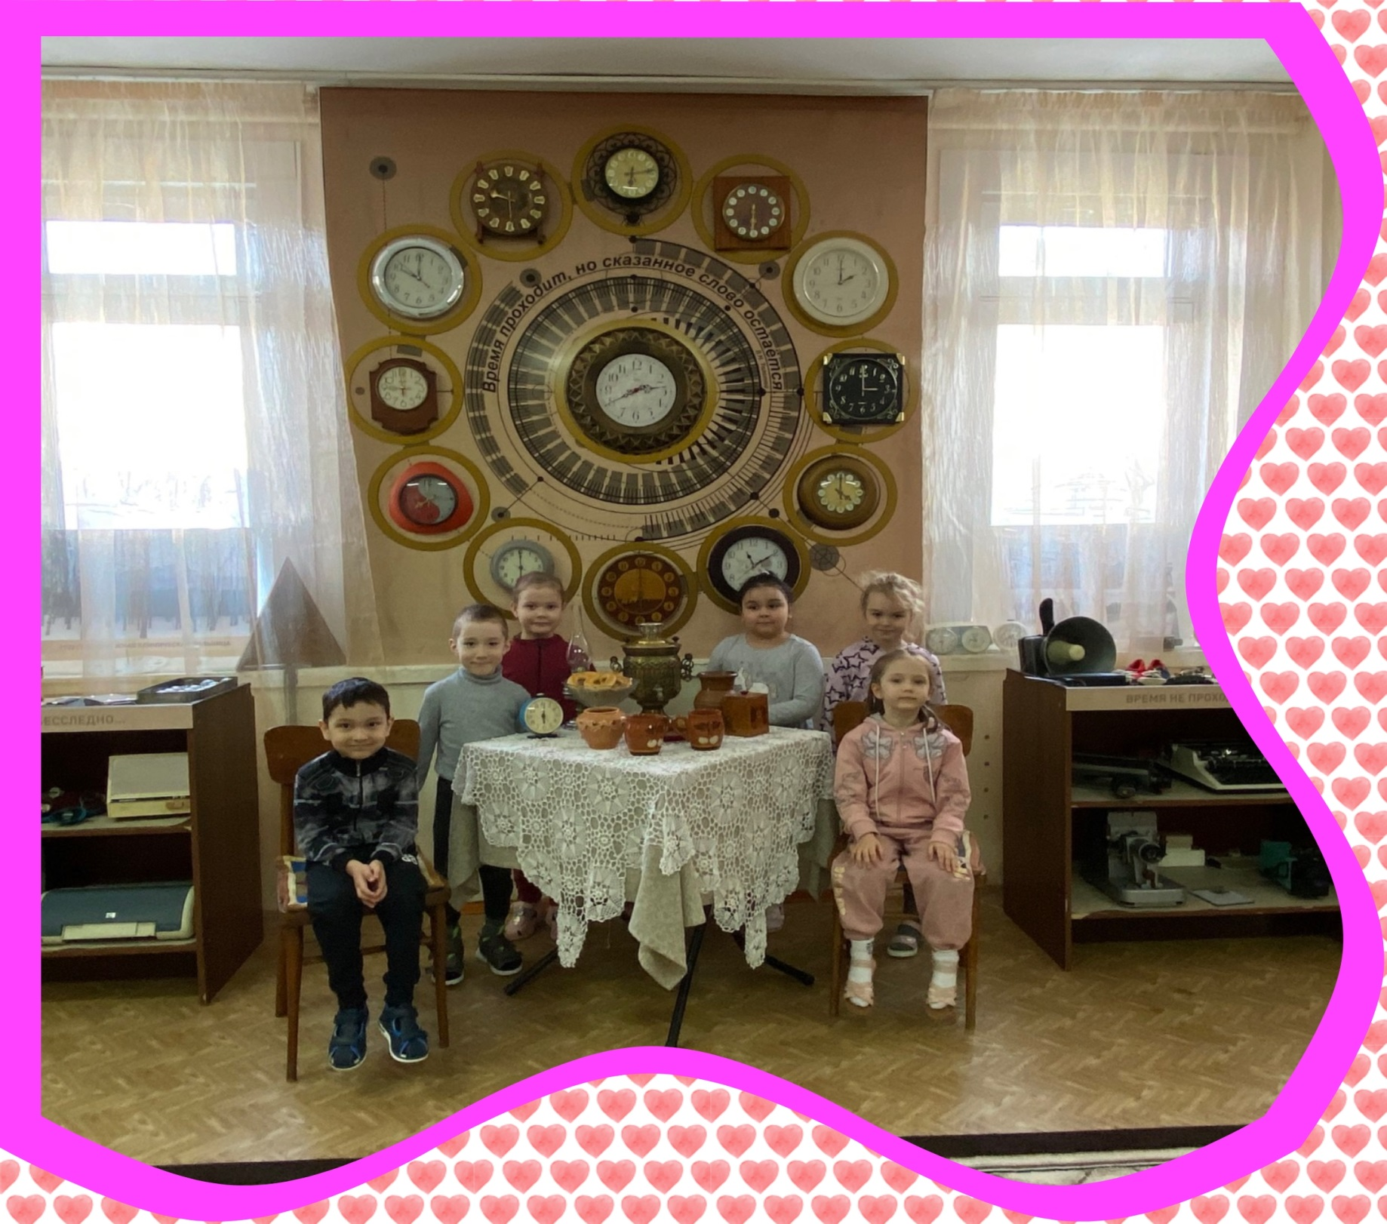

Slide 24
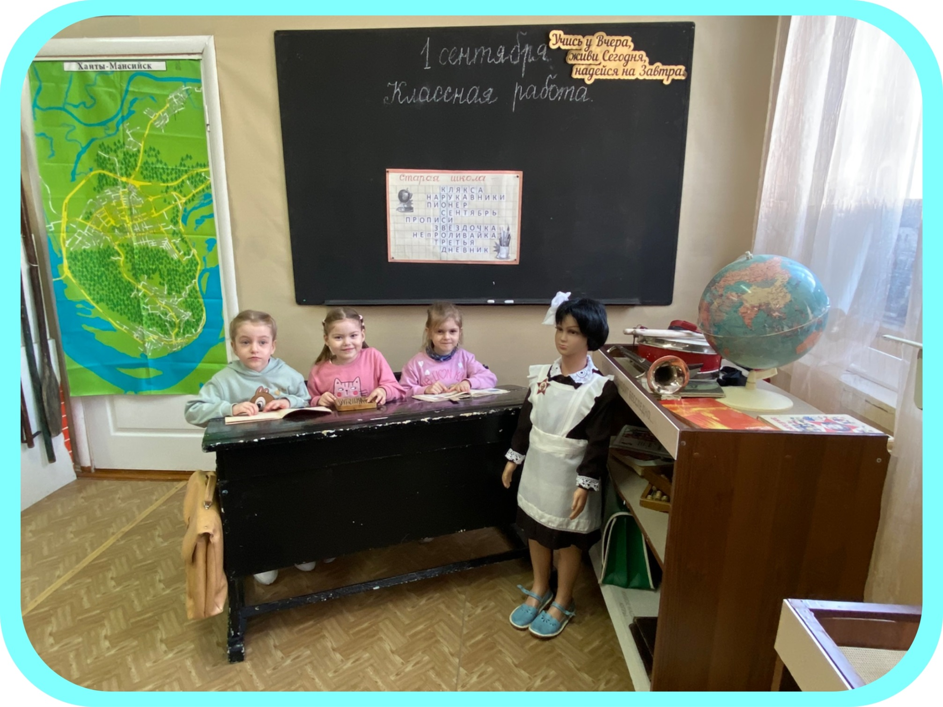

Slide 25
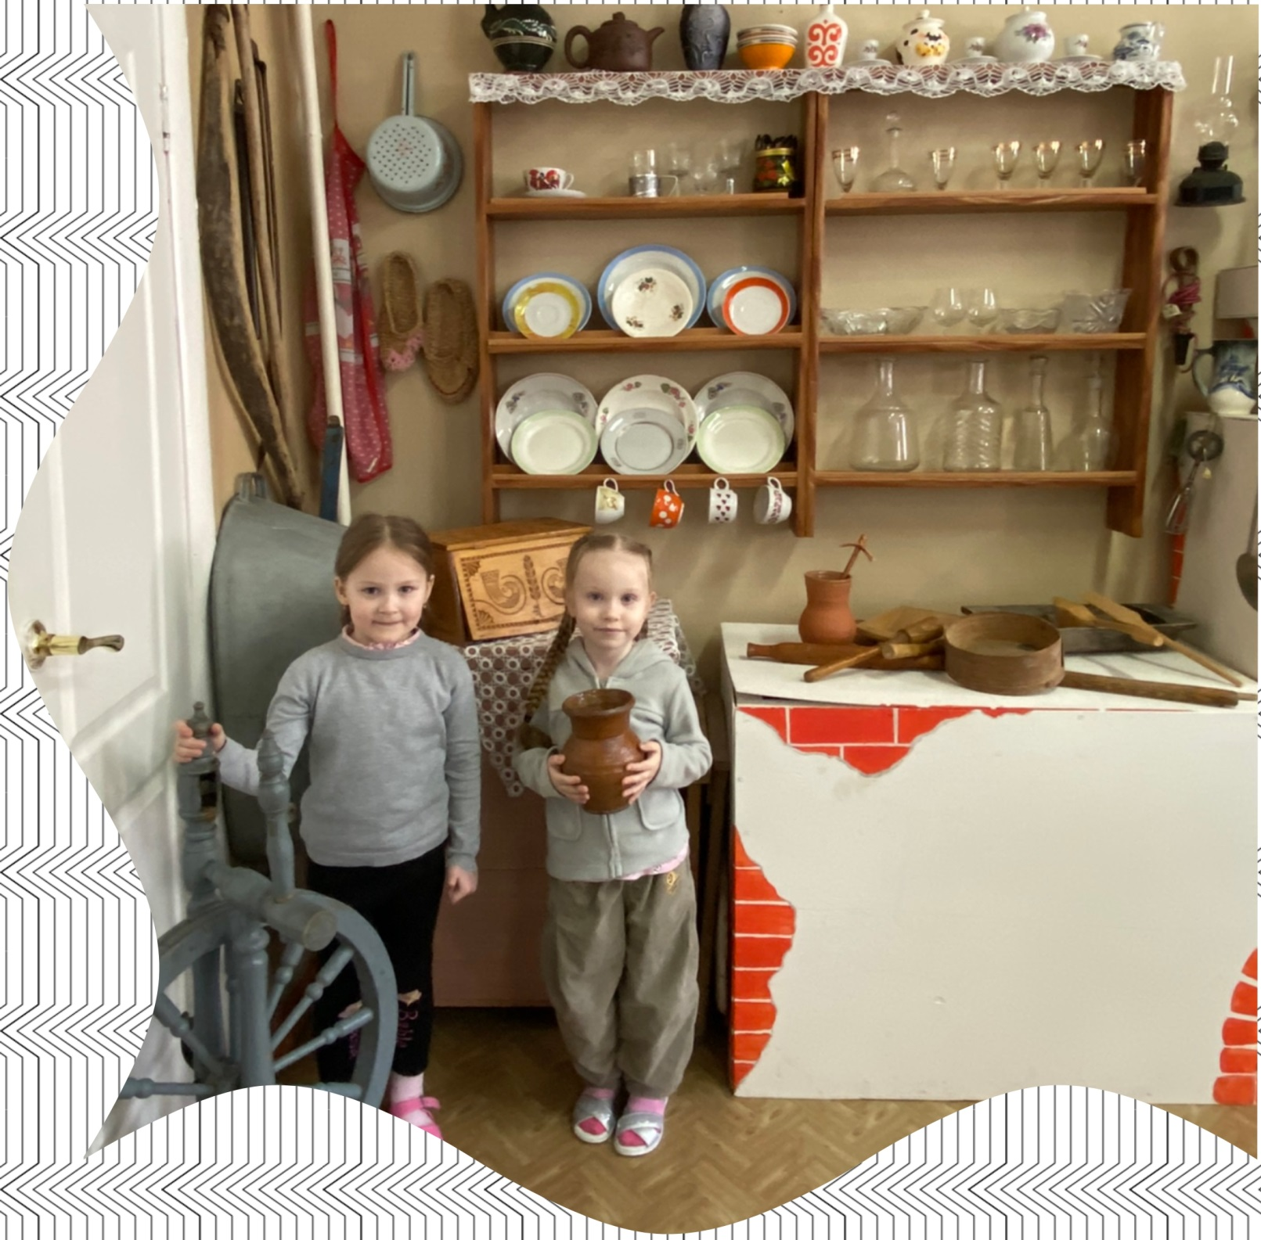

Slide 26
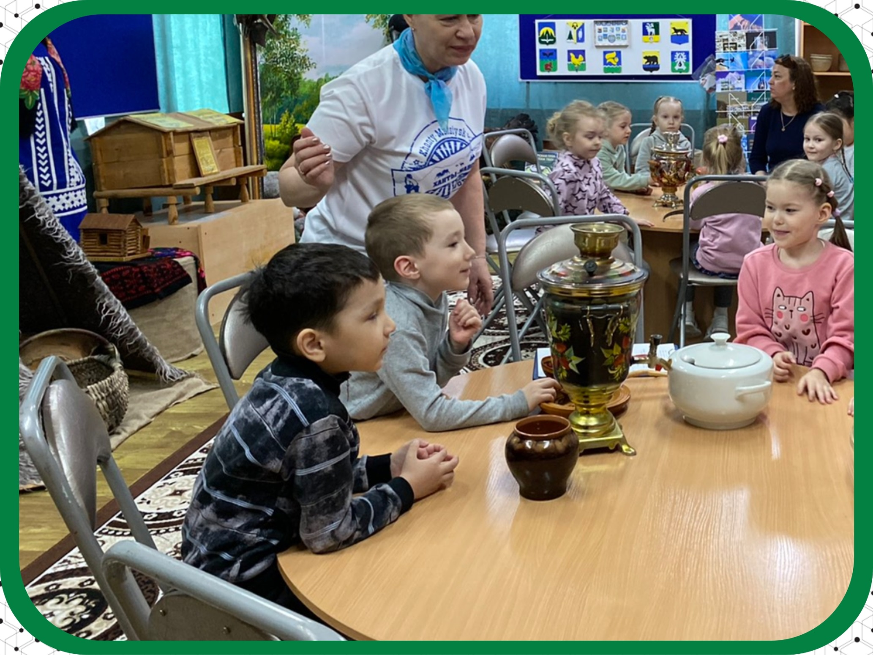

Slide 27
СПАСИБО ЗА ВНИМАНИЕ

